Slide 1
SQL语言（1）
SQL语言的基本特征
样板模式与数据库
SQL数据定义功能
索引的建立和删除
SQL的查询功能
Structured Query Language

Slide 2
SQL标准的发展
70年代初 Codd提出了关系演算语言ALPHA，但一直未实现。
美国IBM公司研制了一个面向域的数据查询语言QBE（Query By Example）
美国加利福尼亚大学研制的面向元组的数据语言QUEL
SQL（Structured Query Language）是介于关系代数和关系演算之间的语言，Boyce和Chamberlin于1974年提出的SQUARE基础上发展而成的，目前已成功在大多数DBMS中实现。

Slide 3
SQL标准的发展
1986年10月美国国家标准局（ANSI）批准了SQL作为关系数据库语言的美国标准。
自SQL成为国际标准语言以后，各个数据库厂家纷纷推出各自的SQL软件或与SQL的接口软件。这就使大多数数据库均用SQL作为共同的数据存取语言和标准接口，使不同数据库系统之间的互操作有了共同的基础。
SQL成为国际标准，对数据库以外的领域也产生了很大影响，有不少软件产品将SQL语言的查询功能与图形功能、软件工程工具、软件开发工具、人工智能程序结合起来。

Slide 4
SQL标准的基本概念
SQL集数据定义、数据查询、数据更新和数据控制于一体，既可作为独立语言由终端用户以联机交互方式使用，也可作为数据子语言嵌入主语言中使用。SQL已经成为目前最主要的数据库操纵和控制语言，比较流程的程序设计工具基本上都支持嵌入式SQL语言。

Slide 5
SQL语言的基本特征
一体化的特点
两种使用方式，统一的语法格式
高度非过程化
语言简洁、易学易用
SQL语言也支持关系数据库三级模式体系结构
  外模式：视图+一些基本表
  模式(概念模式）：基本表
  内模式：存储文件(逻辑结构）

Slide 6
SQL 语言主要动词含义
SQL功能 动词
数据查询(表） SELECT
数据定义(表） CREATE,DROP,ALTER
数据操作(表中内容） INSERT,UPDATE,DELETE
数据控制(授权收回） GRANT,REVOKE

Slide 7
样板模式
Sailors(sid: integer, sname: string, rating: integer, age: integer)
Boats(bid: integer, bname: string, color: string)
Reserves(sid: integer, bid: integer, day: date)

Slide 8
样板数据库
Boats
Bid bname color
Interlake blue
Interlake red
Clipper green
Marine red
Sailors
Sid sname rating age sid bid day
22 Dustin 7 45 22 101 10/10/98
29 Brutus 1 33 22 102 10/10/98
31 Lubber 8 55 22 103 10/8/98
32 Andy 8 25 22 104 10/7/98
58 Rusty 10 35 31 102 11/10/98
64 Horatio 7 35 31 103 11/6/98
71 Zorba 10 16 31 104 11/12/98
74 Horatio 9 40 64 101 9/5/98
85 Art 3 25 64 102 9/8/98
95 Bob 3 63 74 103 9/8/98
Reserves

Slide 9
SQL数据定义功能
创建表(模式)、索引(内模式)和视图(外模式)
一般格式如下：
CREATE TABLE <表名> (<列名> <数据类型> [列级完整性约束条件] [, <列名> <数据类型> [列级完整性约束条件]]……[, <表级完整性约束条件>]） ；
（）必须有的内容,[ ] 可有可无,自定义的内容

Slide 10
创建表举例
创建表Sailors
Create table Sailors Create table Sailors
( sid int, ( sid int not null，
sname char(20), sname char(20),
rating int, rating int,
age int, age int）;
primary key ( sid ) );
列级约束
表级约束

Slide 11
SQL数据定义功能
创建表Boats
Create table Boats
( bid int,
bname char(20),
color char(10),
primary key ( bid ) );
表级约束

Slide 12
SQL数据定义功能
创建表Reverses
Create table Reverses
( sid int,
bid char(10),
day datetime,
primary key ( sid, bid ),
foreign key(sid) references Sailors,
foreign key(bid) references Boats );
数据类型（p89）
表级约束

Slide 13
基本表的修改
修改
ALTER TABLE <表名>
[ADD <新列名> <数据类型>[ 完整性约束]];
[DROP <完整性约束>];
[MODEFY <列名> <数据类型>];
以上三者是or的关系
例：Alter table Sailors
add sex char(3);
增加在最后一列

Slide 14
删除
删除
一般格式：
DROP TABLE <表名>
例：Drop table Sailors;
注：删除是把一个基本表的定义，连同表上的所有记录、索引以及由此基本表导出的所有视图都被删除，并释放相应的存储空间。

Slide 15
索引
索引可以加快查找
索引的代价（时间、空间）
索引的维护和使用（系统）
索引建立策略
  如果一个（组）属性经常在查询条件中出现
  如果一个属性经常作为min或max等集函数的参数
  在连接属性上

Slide 16
索引
学号
95001
95002
95003
95004
学生
95002 王 18 CS
95004 李 17 IS
95001 张 17 MA
95003 赵 18 CS
唯一索引：unique
  每个索引值只对应一个唯一的数据记录
聚簇索引：cluster
  索引项的顺序和表中数据记录的物理顺序一致
学号
95001
95002
95003
95004
学生
95001 张 17 MA
95002 王 18 CS
95003 赵 18 CS
95004 李 17 IS

Slide 17
索引的建立
在表Sailors的属性sname上建立一个索引
create index xsname on Sailors( sname ) ;
在表Boats的属性bname上建立一个索引
create index xbname on Boats( bname ) ;
在表Reverse的属性(bid,sid)上建立一个索引(组合索引）
create index xbidsid on
Reverse( bid asc, sid desc );
asc为升序,desc为降序, 缺省为升序

Slide 18
索引的建立
一般格式：
CREATE [UNIQUE] [CLUSTER] INDEX
<索引名> ON <表名> （ <列名> [<次序> ] [, <列名> [<次序> ] ]…);
在表Sailors的属性sid上建立一个唯一索引
create unique index in_u_sid on Sailors( sid ) ;
在表Boats的属性bid上建立一个聚簇索引
create cluster index in_c_bid on Sailors( sid );

Slide 19
索引的删除
索引的删除: Drop index <索引名>
Drop index xsname;
索引可以加快查找，但是不是索引越多越好？

Slide 20
SQL的查询功能
SQL查询语句的基本结构
SELECT [ALL|DISTINCT] 目标列
FROM 基本表（视图) 范围变量名,….
[WHERE 条件表达式]
[Group by 列名1 [having 分组表达式] ]
[Order By 列名2 asc | desc ];
结果输出条件
查询条件

Slide 21
样板模式
Students ( Sno, Sname, Ssex, Sage, Sdept)
Courses ( Cno, Cname, Cpno, Credit)
SC ( Sno, Cno, Grade)
用SQL创建以上三个表

Slide 22
单表查询
查询内容仅涉及一个表
例子：查询全体学生的学号和姓名
例子：查询全体学生的基本情况
例子：查询全体学生的姓名及出生年份
select Sno, Sname 顺序无关性
from Students;
select *
from Students;
select Sname, 2001-Sage
from Students;

Slide 23
单表查询
例子：查询全体学生的姓名、出生年份和所在系，要求用小写字母表示所有系名
select Sname, ‘Year of birth:’, 2001-Sage,
islower(Sdept)
from Students;
Sname ‘Year of birth: ‘ 2001-Sage islower(Sdept)李勇 Year of birth: 1976 cs
刘辰 Year of birth: 1977 is
王敏 Year of birth: 1978 ma
张立 Year of birth: 1978 is

Slide 24
单表查询
中间空格
用户可以通过指定别名来改变查询结果的列标题
select Sname NAME, ‘Year of birth’ BIRTH,
2001-Sage BIRTHDAY,
islower(Sdept) DEPARTMENT
from Students;
NAME BIRTH BIRTHDAY DEPARTMENT
李勇 Year of birth: 1976 cs
刘辰 Year of birth: 1977 is
王敏 Year of birth: 1978 ma
张立 Year of birth: 1978 is

Slide 25
单表查询
消除取值重复的行
  查询选修了课程的学生学号
  消除重复行
Sno
95001
95001
95001
95002
95002
  select Sno
  from SC;
  select distinct Sno
  from SC;
Sno
95001
95002

Slide 26
单表查询
出现在where后面的运算符或者SQL定义的保留字
查询满足条件的元组
常用查询条件
查询条件 谓词
比较 =, >, <, >=, <=, !=, <>, !>, !<
not + 上述比较运算符
确定范围 between… and…, not between… and…
确定集合 in, not in
字符匹配 like, not like
空值 is null, is not null
多重条件 and, or

Slide 27
单表查询－一般查询
一般查询
查询年龄在20岁以下的学生姓名及其年龄
查询年龄在20~23岁之间的学生姓名、所在系，年龄
select Sname, Sage
from Sduents
where Sage < 20;
select Sname, Sdept, Sage
from Students
where Sage between 20 and 23;

Slide 28
单表查询－‘in’，’％’查询
查询信息系、数学系和计算机系学生的姓名和性别
查询所有姓刘的学生的姓名、学号和性别
select Sname, Ssex
from Students
where Sdept in (‘IS’, ‘MA’, ‘CS’);
select Sname, Sno, Ssex
from Students
where Sname like ‘刘%’；

Slide 29
单表查询－‘_’ 条件
查询姓欧阳且全名为三个汉字的学生姓名
查询DB_Design课程号和学分
select Sname
from Students
where Sname like ‘欧阳__’;
select Cno, Ccredit
from Course
where Cname like ‘DB_Design’;
?

Slide 30
单表查询－‘_’,‘is’条件
select Cno, Ccredit
from Course
where Cname like ‘DB\_Design’ escape ‘\’;
查询缺考学生的学号和课号
select Sno, Cno
from SC
where Grade is null;
这里is 可否用＝代替？

Slide 31
单表查询－多条件查询
查询计算机系年龄在20岁以下的学生的姓名
查询信息系、数学系和计算机系学生的姓名和性别
select Sname
from Students
where Sdept=‘CS’ and Sage<20;
select Sname, Ssex
from Students
where Sdept=‘CS’ or Sdept=‘IS’ or Sdept=‘MA’

Slide 32
单表查询－查询结果排序
对查询结果排序
例子：查询选修了3号课程的学生学号和成绩，要求查询结果按成绩降序排列
select Sno, Grade
from SC
where Cno=‘3’
order by grade desc;

Slide 33
单表查询－查询结果排序
例子：查询全体学生的情况，查询结果按系号升序排列，同一系的学生按年龄降序排列
使用集函数
例子: 查询学生总数
select *
from SC
order by Sdept, Sage desc;
select count(*)
from Students;

Slide 34
单表查询－集函数
例子: 查询选修了课程的学生人数
求选修1号课程的学生的平均成绩
select count( distinct Sno)
from SC;
select avg(Grade)
from SC
where Cno=‘1’;

Slide 35
单表查询－集函数
SQL提供的主要集函数 使用函数对结果进行处理
count( [distinct|all] *) 统计元组个数
count( [distinct|all] <列名>) 统计一列中值的个数
sum( [distinct|all] <列名>) 计算一列值的总和
avg( [distinct|all] <列名>) 计算一列值的平均值
max ( [distinct|all] <列名>) 求一列值的最大值
min ( [distinct|all] <列名>) 求一列值的最小值

Slide 36
单表查询－对查询结果分组
对查询结果分组: 将查询结果按一列或多列值分组, 目的是将集函数作用到组上(例如: 小计)
例子: 求每门课的课号及其选课人数
例子: 求选课人数超过10人的课程号及其人数
select Cno, count(Sno)
from SC
group by Cno;
select Cno, count(Sno)
from SC
group by Cno
having count(Sno)>10;
组内条件

Slide 37
多表连接查询
等值与非等值连接查询
查询每个学生及其选修课的情况
Students.Sno Sname … SC.Sno Cno …
95001 李勇 … 95001 1 …
…
自然连接
select Students.*, SC.*
from Students, SC
where Students.Sno=SC.sno;

Slide 38
多表连接查询
select Students.*, Cno, Grade
from Students, SC
where Students.Sno=SC.sno;
自身连接（一个表与自身或不同的两个表之间）
查询每门课的课号及其间接先修课课号
  Courses ( Cno, Cname, Cpno, Credit)
  Courses ( Cno, Cname, Cpno, Credit)
为两个表起别名C1,C2，可以先使用，后起名
select C1.Cno, C2.Cpno
from Course C1, Course C2
where C1.Cpno=C2.Cno;

Slide 39
多表连接查询
外连接: 在一般连接中,只有满足条件的元组才可以作为结果输出, 外连接则不同(左、右外连接)
查询每个学生及其选修课的情况, 若某个学生没有选课, 则输出其基本情况。
select Students.*, Cno, Grade
from Students, SC
where Students.Sno=SC.sno(*);
Students.Sno Sname … Cno …
95001 李勇 … 1 …
…
95003 王敏 …
万能行

Slide 40
多表连接查询
复合条件连接
查询选修2号课程且成绩在90分以上的所有学生
例子：查询每个学生的学号、姓名、选修的课程名和成绩
  select Students.*
from Students, SC
where Students.Sno=SC.Sno and
Cno=‘2’ and Grade>90;
  select Students.Sno, Sname, Cname, Grade
  from Students, Course, SC
  where Students.Sno=SC.Sno and
  SC.Cno=Course.Cno;

Slide 41
嵌套查询
嵌套查询
  查询块
  一个查询块可以放在另一个查询块的where子句或having短语的条件中（例子 例子）
  父查询和子查询
  子查询中不可以使用order by 子句，order by只能对最终结果排序
  多个简单查询构造一个复杂的查询
  相关子查询(例子)和不相关子查询(例子)

Slide 42
不相关子查询
带有in的子查询：子查询结果为多值
查询与刘晨在一个系学习的学生
不相关子查询求解方法由里向外
select *
from Students
where Sdept in (select Sdept
from Students
where Sname=‘刘晨’);

Slide 43
不相关子查询
查询选修了课程名为信息系统的学生学号和姓名
有些嵌套查询可以用连接查询代替，有些不可
select Sno, Sname
from Students
where Sno in (select Sno
from SC
where Cno in (select Cno
from Courses
where Cname=‘信息系统’));

Slide 44
不相关子查询
带有比较运算符的子查询：子查询结果为单值
例子：查询与刘晨在一个系学习的学生
select S1.*
from Students S1, Students S2
where S1.Sdept=S2.Sdept and
S2.Sname=‘刘晨’);
select *
from Students
where Sdept = (select Sdept
from Students
where Sname=‘刘晨’);

Slide 45
不相关子查询
带有any或all的子查询：必须同比较运算符同用
θ any θ all
查询其他系比信息系某一学生年龄小的学生姓名和年龄
  select Sname, Sage
  from Students
  where Sage <any (select Sage
    from Students
    where Sdept=‘IS’)
    and Sdept!=‘IS’ ;

Slide 46
不相关子查询
用集函数实现上述查询(效率比any和all高)
查询其他系比信息系所有学生年龄都小的学生姓名和年龄(思考题)
Any和all和集函数的对应关系p₁₁₁
select Sname, Sage
from Students
where Sage < (select max(Sage)
from Students
where Sdept=‘IS’)
and Sdept!=‘IS’ ;

Slide 47
相关子查询
带有exists的子查询：子查询结果为true或false
查询所有选修了1号课程的学生姓名
相关子查询求解方法由外向里(样板数据库)
查询没有选修1号课程的学生姓名(思考题)
select Sname
from Students
where exists (select *
from SC
where Sno=Students.Sno and
Cno=‘1’);

Slide 48
相关子查询
select Sno
from SC X
where not exists (select *
from SC Y
where Sno=‘95002’ and not exists
(select *
from SC Z
where Sno=X.Sno and
Cno=Y.Cno));

Slide 49
集合查询
多个SQL的查询结果可以进行集和操作
集和操作主要有: union、intersect和minus
例子：查询计算机系的学生以及年龄不大于19岁的学生
select *
from Students
where Sdept=‘CS’
union
select *
from Students
where Sage<=19;

Slide 50
集合查询
例子：查询计算机系的学生与年龄不大于19岁的学生的交集
select *
from Students
where Sdept=‘CS’
intersect
select *
from Students
where Sage<=19;

Slide 51
集合查询
例子：查询计算机系的学生与年龄不大于19岁的学生的差集
select *
from Students
where Sdept=‘CS’
minus
select *
from Students
where Sage<=19;

Slide 52
习题
样板模式
  Sailors(sid: integer, sname: string, rating: integer, age: integer)
  Boats(bid: integer, bname: string, color: string)
  Reserves(sid: integer, bid: integer, day: date)

Slide 53
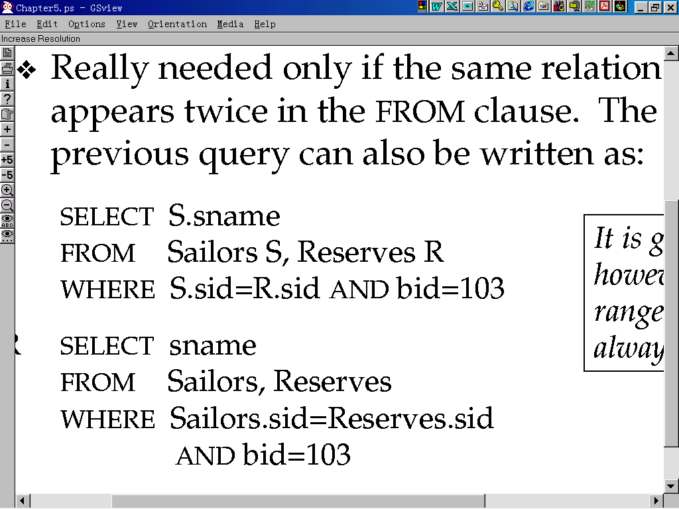
习题
查询租用过103号船的船员姓名

Slide 54
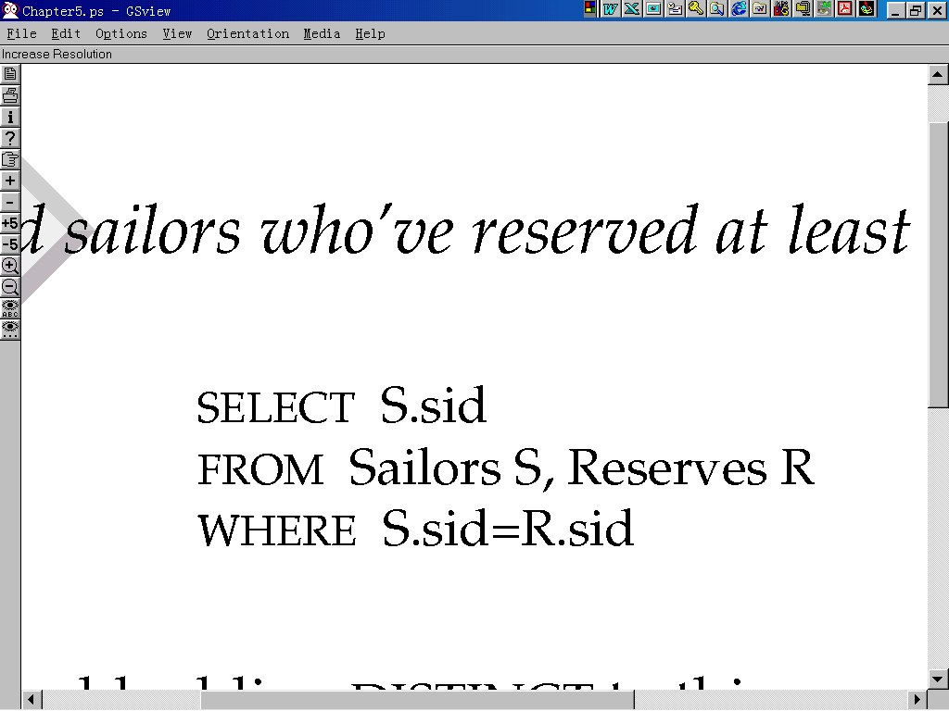
习题
查找租用过船只的船员编号
是否需要在Select子句中添加DISTINCT?
如果将Select子句中的S.sid换成S.sname,是否需要添加DISTINCT?

Slide 55
习题
查找rating>7且年龄>25的水手编号
使用Intersect来代替and运算
  Select S.sid
  from Sailors S
  where S.rating>7 and S.age>25
  Select S.sid from Sailors S where s.rating>7
  intersect
  select S2.sid from Sailors S2 where S2.age>25

Slide 56
习题
查找租用过红船和绿船的水手名字
写法1
写法2
  Select S.sname
  from Sailors S, Reverses R, Boats B
  where S.sid=R.sid and R.bid=B.bid and
  B.color=“red” and B.color=“green”
  Select S.sname
  from Sailors S, Reverses R1, Boats B1, Reverses R2, Boats B2
  where S.sid=R1.sid and R1.bid=b1.bid and S.sid=R2.sid and
  R2.bid=B2.bid and
  B1.color=“red” and B2.color=“green”

Slide 57
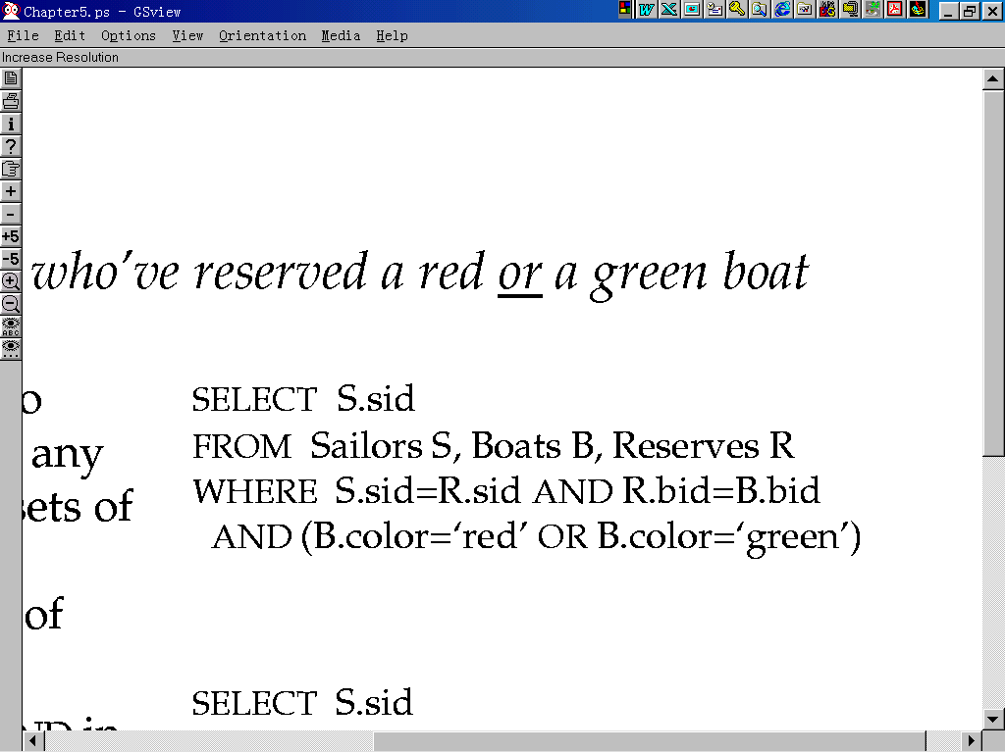
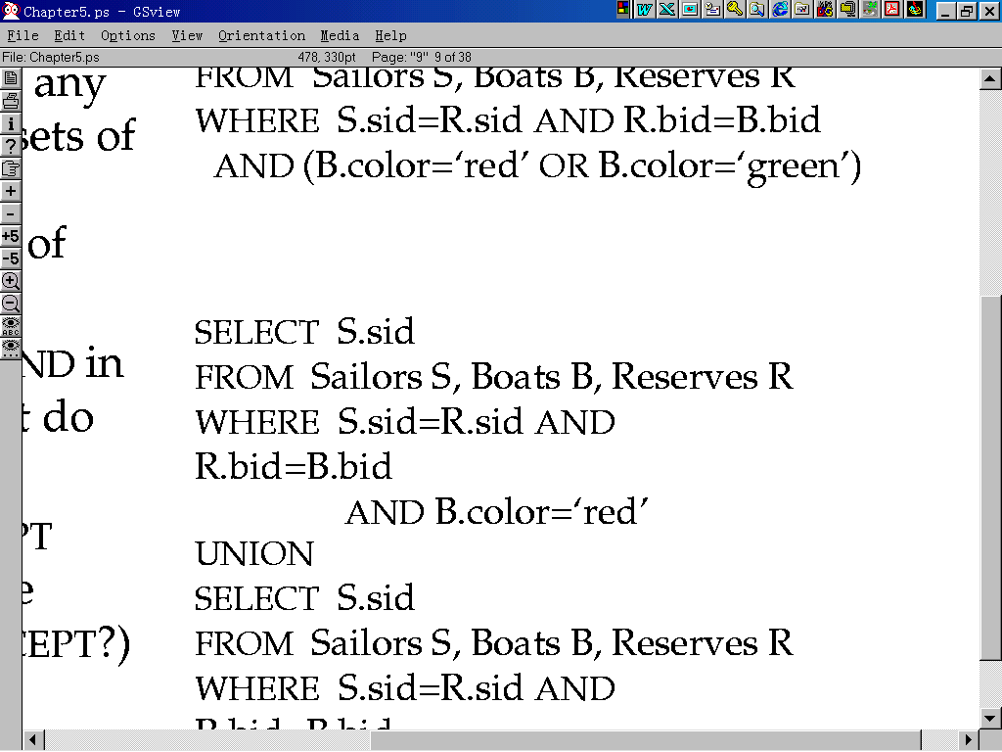
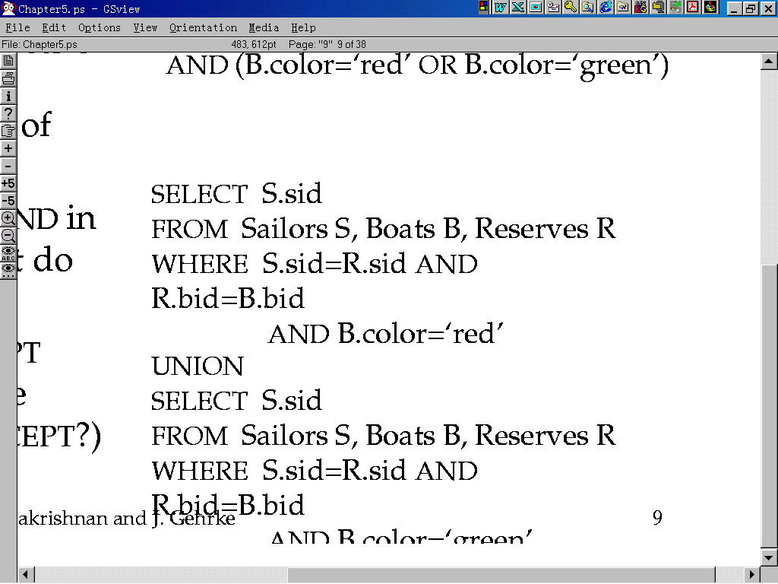
查找租用过红船或绿船的水手编号
可以使用Union来代替or运算

Slide 58
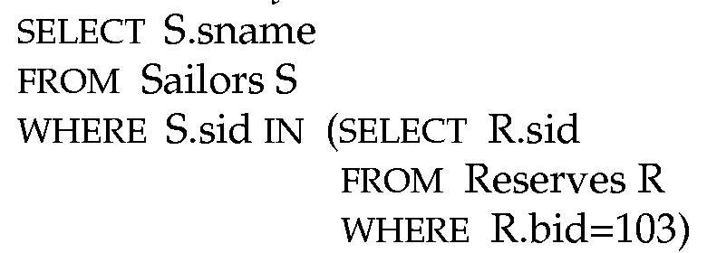
习题（嵌套查询）
查找租用过103号船只的水手的名字

Slide 59
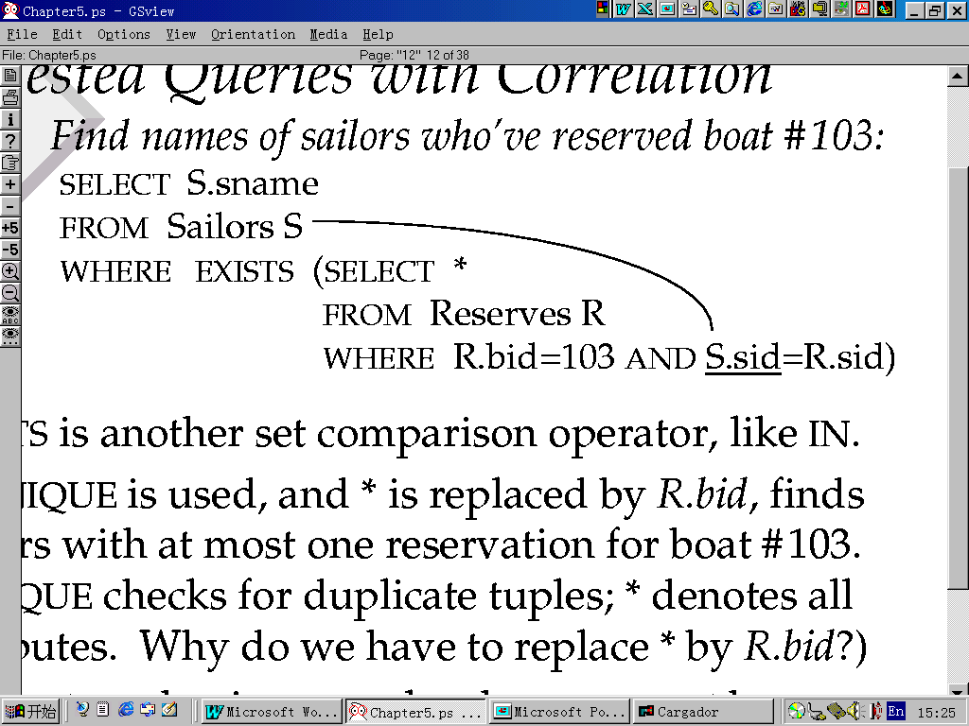
嵌套查询
查找租用过103号船只的水手的名字

Slide 60
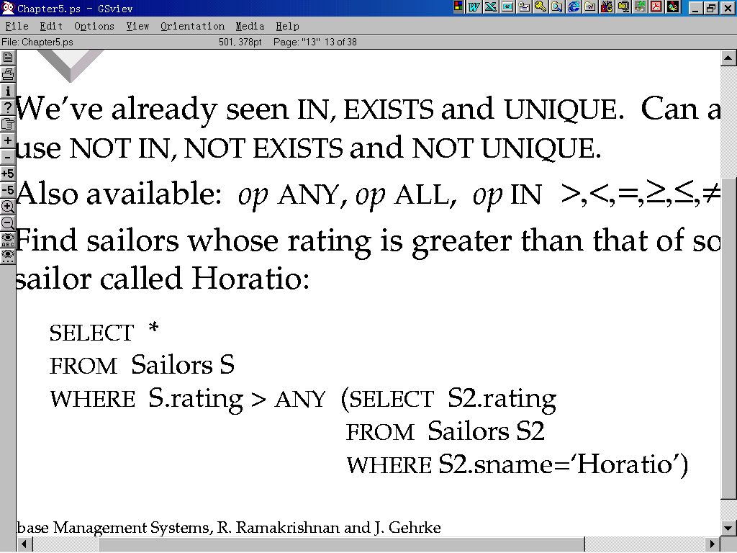
嵌套查询
查找级别比一些叫Harotio高的水手

Slide 61
使用In查询来改写Intersect查询
查找租用过红船和绿船的水手编号
Intersect查询
  Select S.sid
  from Sailors S, Reverses, R Boats B
  where S.sid=R.bid and R.bid=B.bid and B.color=“red”
  intersect
  select S2.sid
  from Sailors S2, Reverses R2, Boats B2
  where S2.sid=R2.bid and R2.bid=B2.bid
  and B2.color=“green”

Slide 62
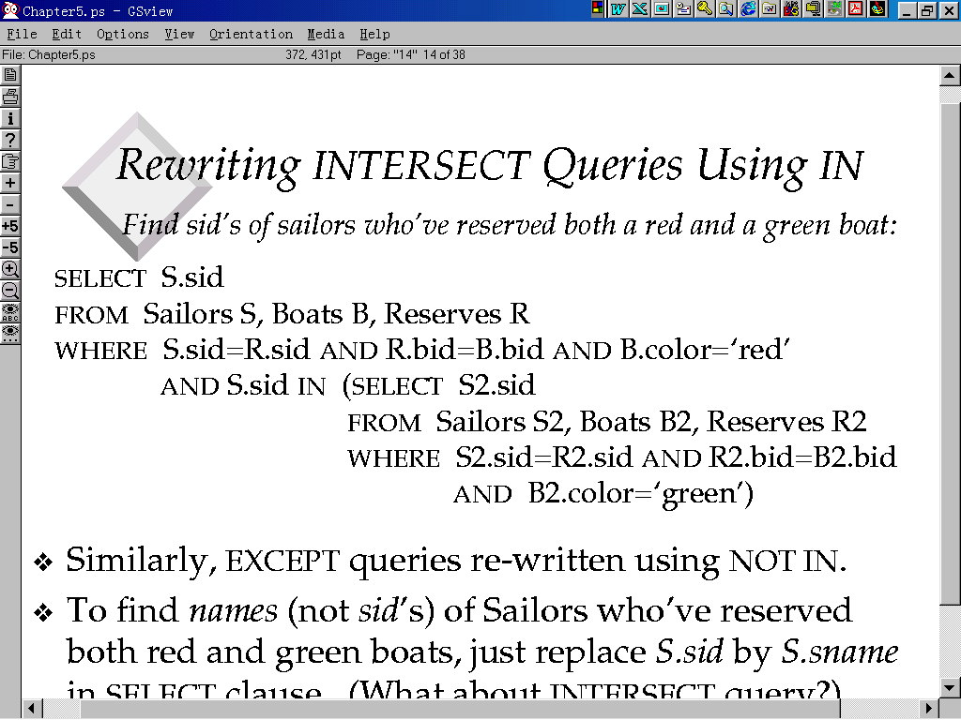
使用In查询来改写Intersect查询
In查询

Slide 63
使用In查询来改写Intersect查询
查找rating>7且年龄>25的水手编号
Intersect查询
  Select S.sid
  from Sailors S
  where s.rating>7
  intersect
  select S2.sid
  from Sailors S2
  where S2.age>25

Slide 64
使用In查询来改写Intersect查询
查找rating>7且年龄>25的水手编号
In查询
  Select S.sid
  from Sailors S
  where s.rating>7 and
  S.sid in( select S2.sid
  from Sailors S2
  where S2.age>25 )

Slide 65
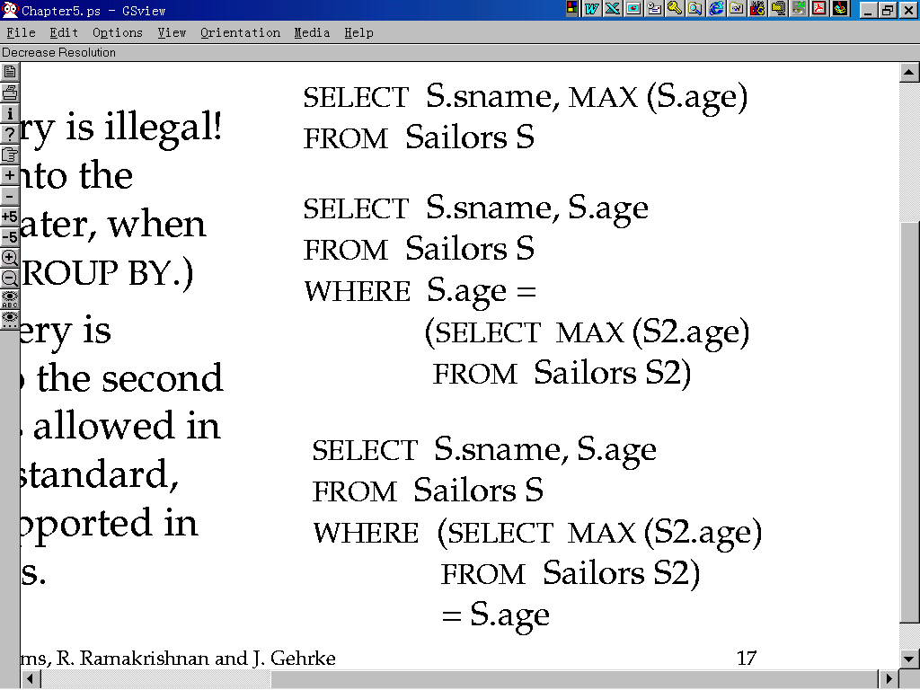
查找最年长的水手的年龄和名字
？

Slide 66
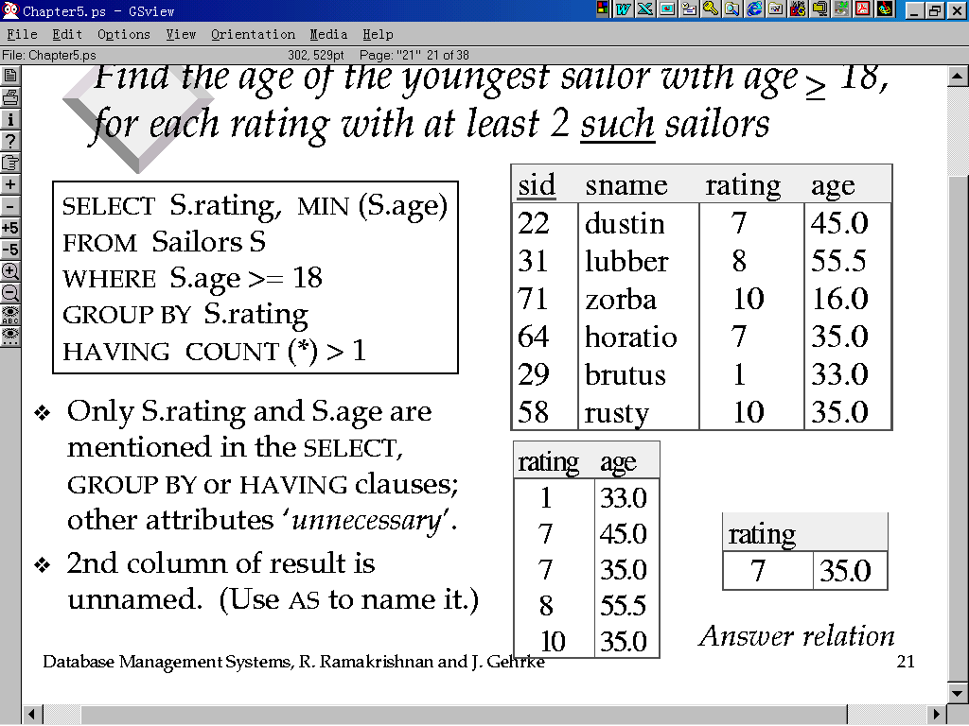
在18岁以上水手中,对于每个rating级别中最少有两个水手以上的组中最年轻水手的年龄

Slide 67
在18岁以上水手中,对于每个rating级别中最少有两个水手以上的组中最年轻水手的年龄

Slide 68
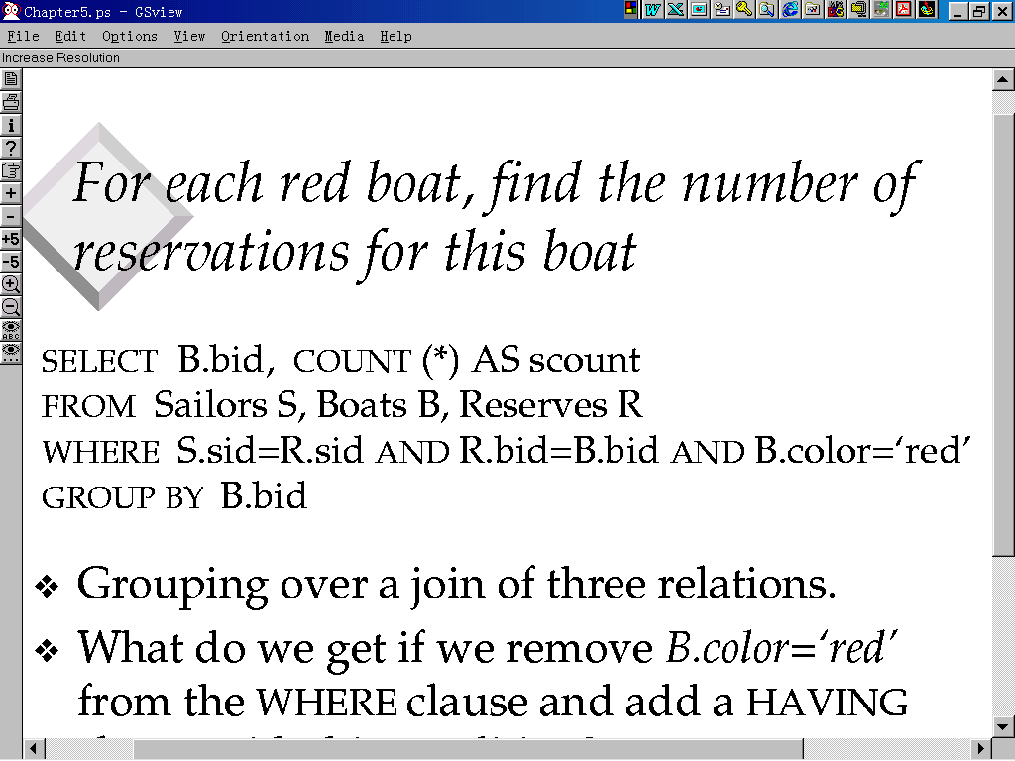
查找每条红色船只被租用的次数
在三个关系连接之上的一个分组操作
如果去掉颜色选择条件,查询结果如何?
如果去掉Sailors和与S.sid相关的条件,情况会怎么样?

Slide 69
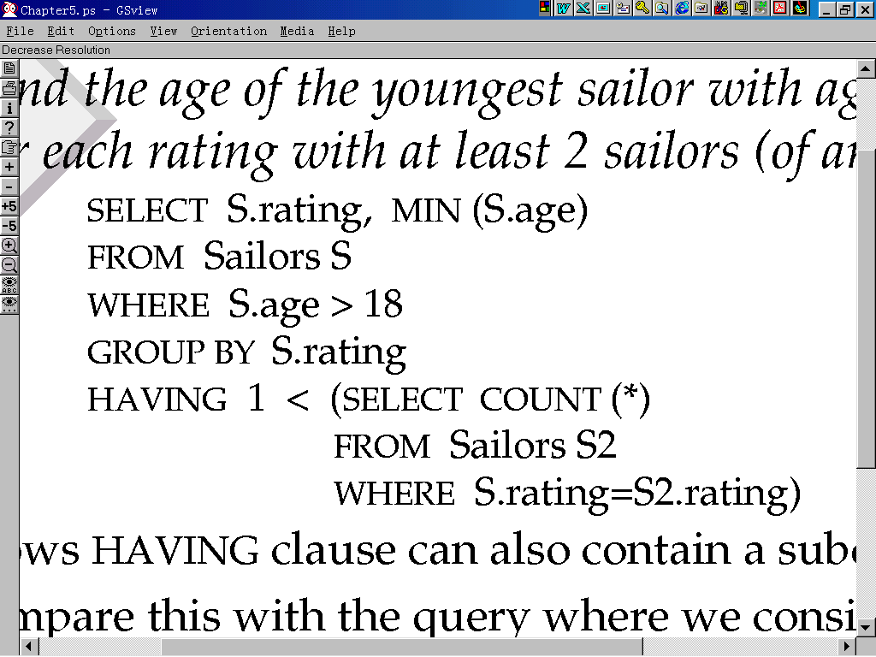
在18岁以上水手中,对于每个rating级别中最少有两个水手以上的组中最年轻水手的年龄(子查询)
Having子句中也可以包含子查询
Having子句可以为Count(*) > 1

Slide 70
本节内容小节
SQL语言的基本特征
样板模式与数据库
SQL数据定义功能
索引的建立和删除
SQL的查询功能
Structured Query Language
SQL数据操纵功能
嵌入式SQL
约束
触发器

Slide 71
结 束

